Slide 1
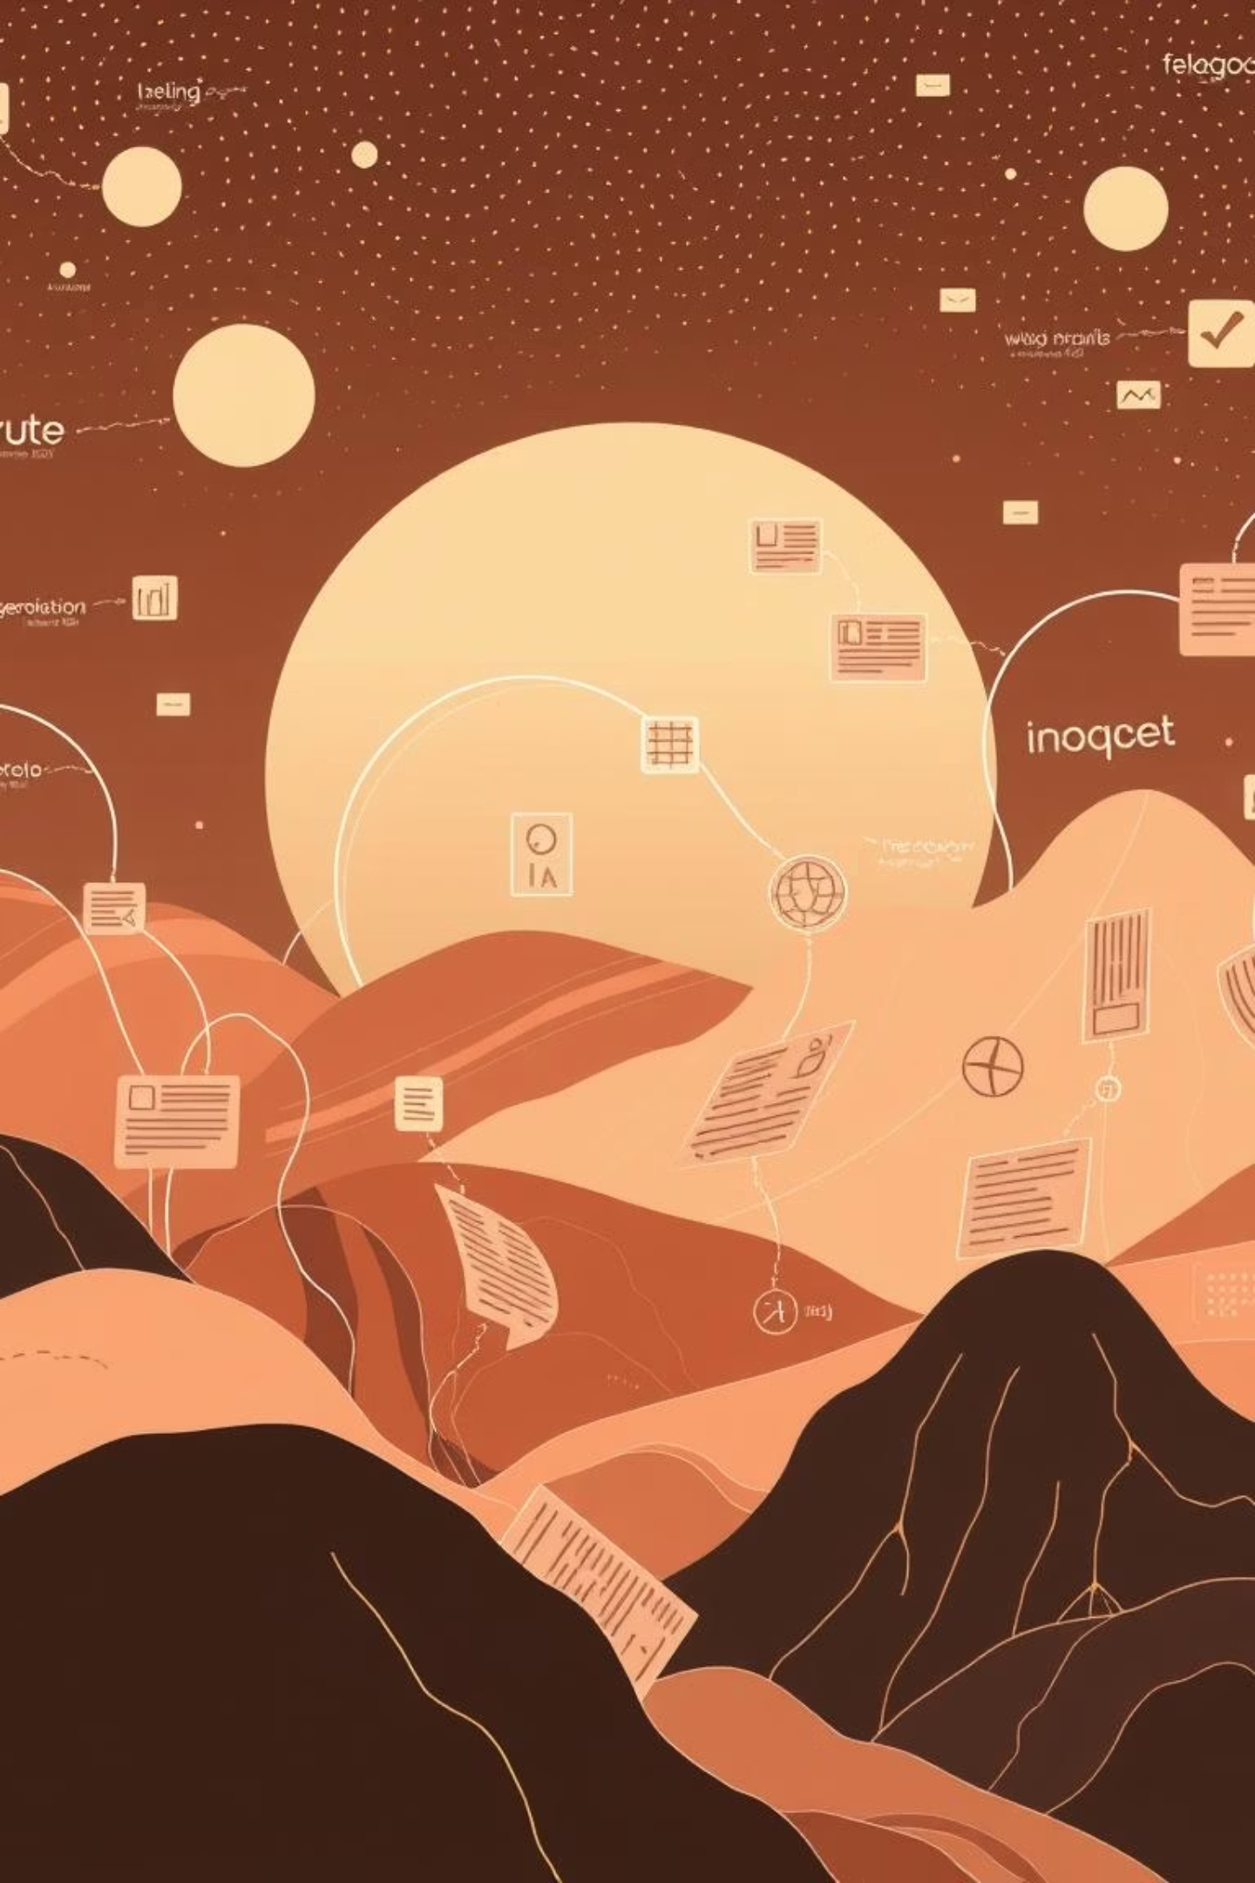

MEDIActive Youth: Informing the Balkans
Post-istina i informacioni poremećaj
Krako se kretati kroz složeni informacioni pejzaž u digitalnom dobu.

Slide 2
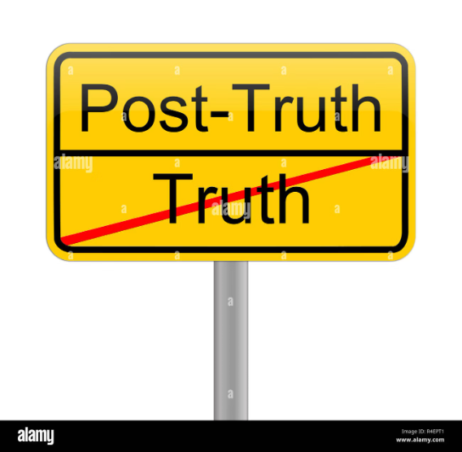
Izazov informacionog preopterećenja
Internet je preplavljen informacijama, od kojih su mnoge lažne, stavljajući teret na pojedince da razluče istinu. Raširene dezinformacije mogu dovesti do neistinitih uverenja koja podupiru političke i društvene odluke, narušavajući dobrobit zajednice.
Da bismo se borili protiv ovoga, moramo razumeti kako ljudi formiraju mišljenje i kako se lažne informacije stvaraju, šire i zašto su efikasne.

Slide 3
Razumevanje post-istine
"Post-istina se definiše kao ono što se odnosi na okolnosti u kojima su objektivne činjenice manje uticajne u oblikovanju javnog mnjenja od pozivanja na emocije i lična uverenja."
Politika post-istine cveta u polarizovanom okruženju, gde je "ideja istine već podeljena na pojmove moje istine nasuprot tvoje istine", pojačavajući postojeće društvene polarizacije.

Slide 4



Informacioni poremećaj: Širi pogled
Pojam "lažne vesti" nije dovoljan, jer nije sav obmanjujući sadržaj lažan. "Informacioni poremećaj" obuhvata različite stepene obmane i štete, od niskog nivoa zagađenja do duboko obmanjujućeg sadržaja.
Dezinformacije
Misinformacije
Malinformacije
Namerno lažan sadržaj koji se deli da bi naneseo štetu (npr. fabrikovani audio-vizuelni materijal, teorije zavere).
Lažne informacije koje se dele bez namere da se nanese šteta (npr. netačni opisi fotografija, statistike).
Verodostojne informacije koje se dele da bi nanesele štetu, često premeštanjem privatnih informacija u javnu sferu (npr. zlonamerno iskrivljavanje konteksta).

Slide 5
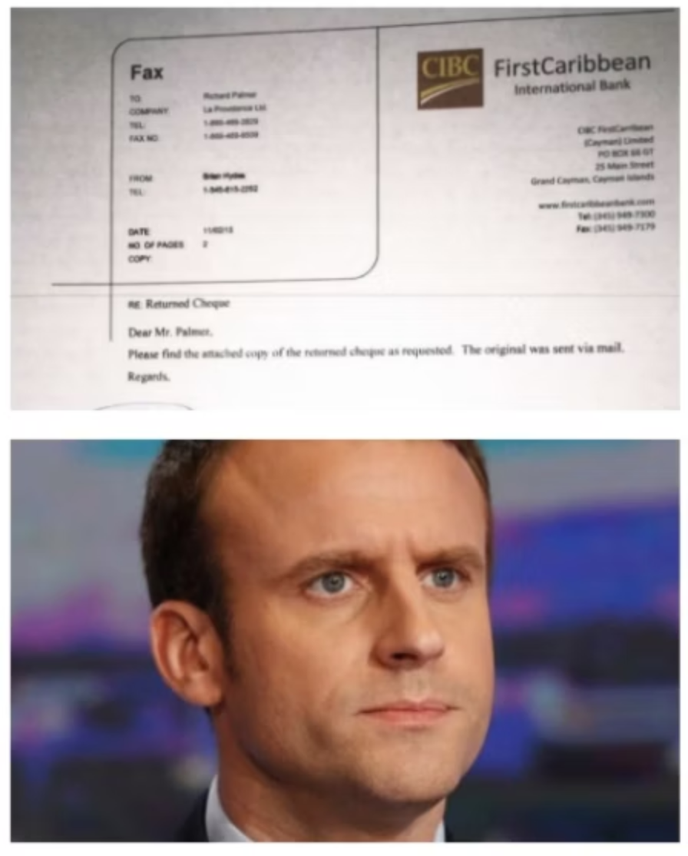
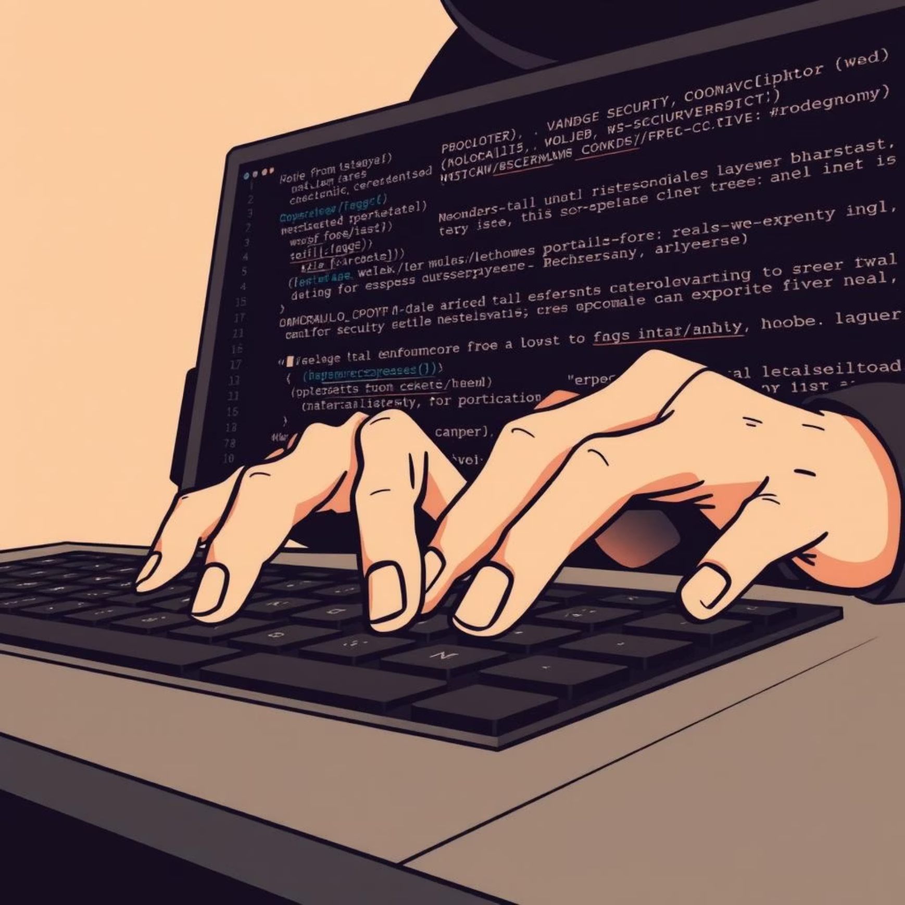
Dezinformacije u praksi
Glasine o Makronovom ofšor računu
Curenje Podestinih mejlova
Tokom predsedničkih izbora u Francuskoj 2017. godine, fabrikovani dokumenti su se širili onlajn tvrdeći da Emanuel Makron ima tajni ofšor račun na Bahamima. Cilj je bio da se obeshrabre glasači da ga podrže.
Godine 2016., mejlovi Džona Podeste su hakovani i objavljeni od strane Vikiliks-a. Iako obaveštajne agencije nisu pronašle krivotvorenja, curenje je rasvetlilo unutrašnje radnje predsedničke kampanje, nanoseći štetu razotkrivanjem verodostojnih informacija.

Slide 6
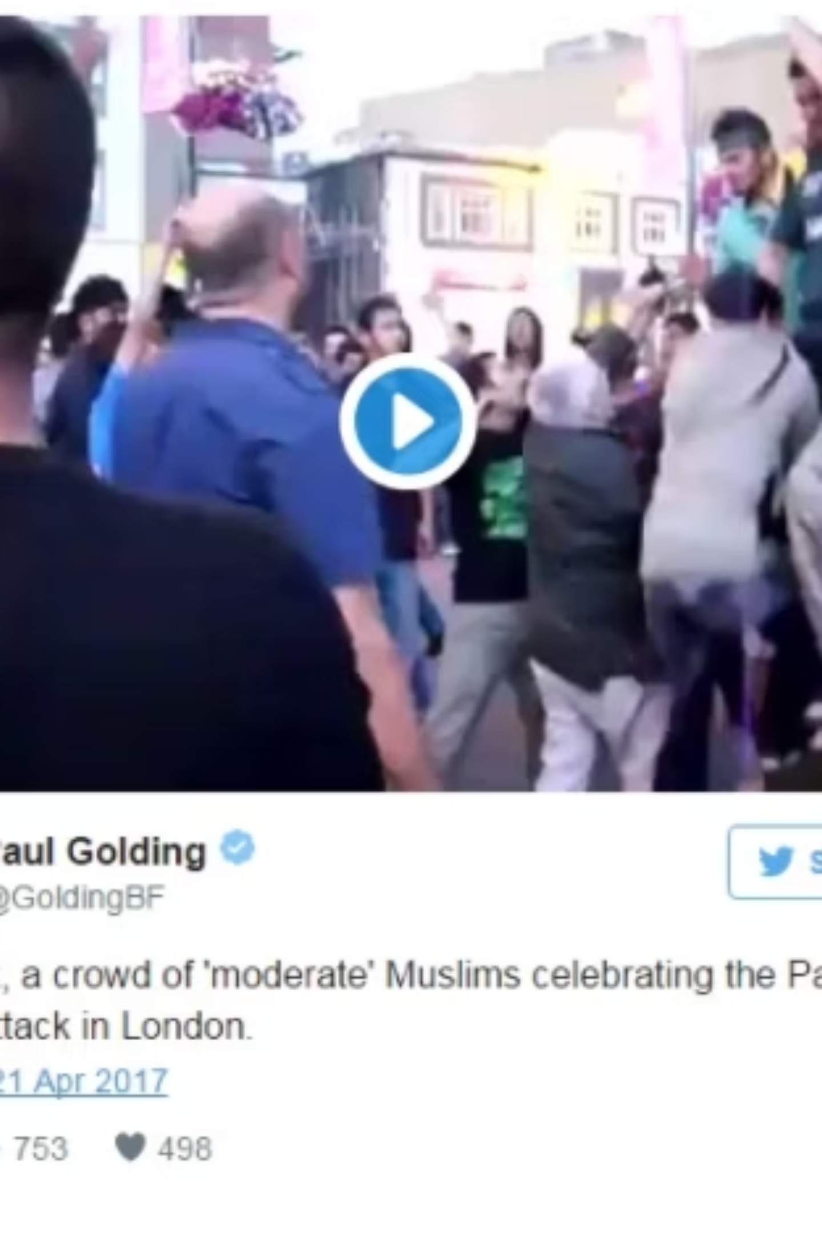
Primer za misinformacije
Godine 2017., nakon terorističkog napada u Parizu, deljen je video koji je tvrdio da muslimani u Londonu slave. Video je zapravo bio iz 2009. godine, koji prikazuje Pakistance kako slave pobedu u kriketu. Ovo su misinformacije: lažne informacije koje je podelio neko ko nije svestan njihove neistinitosti.

Slide 7

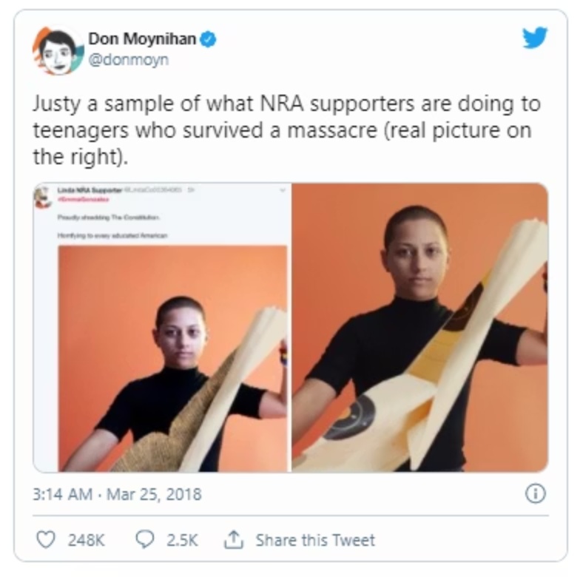
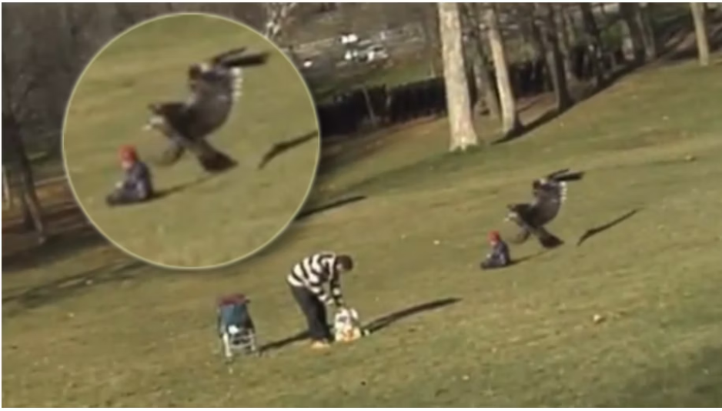
Vrste informacionog poremećaja: manipulacija
Manipulisan sadržaj
Fabrikovan sadržaj
Deepfake (duboke laži)
Verodostojan sadržaj kome je nešto promenjeno da bi se prevario. Primer: Video na kome Ema Gonsales kida metu iz oružja je izmenjen da bi prikazao kako kida Ustav SAD.
Sadržaj bez ikakve činjenične osnove, potpuno izmišljen. Primer: Obmanjujući video na kemu oraо grabi bebu, koji su napravili studenti dizajna.
Fabrikovani video i audio koji stvaraju uverljive, ali lažne prikaze ljudi.

Slide 8
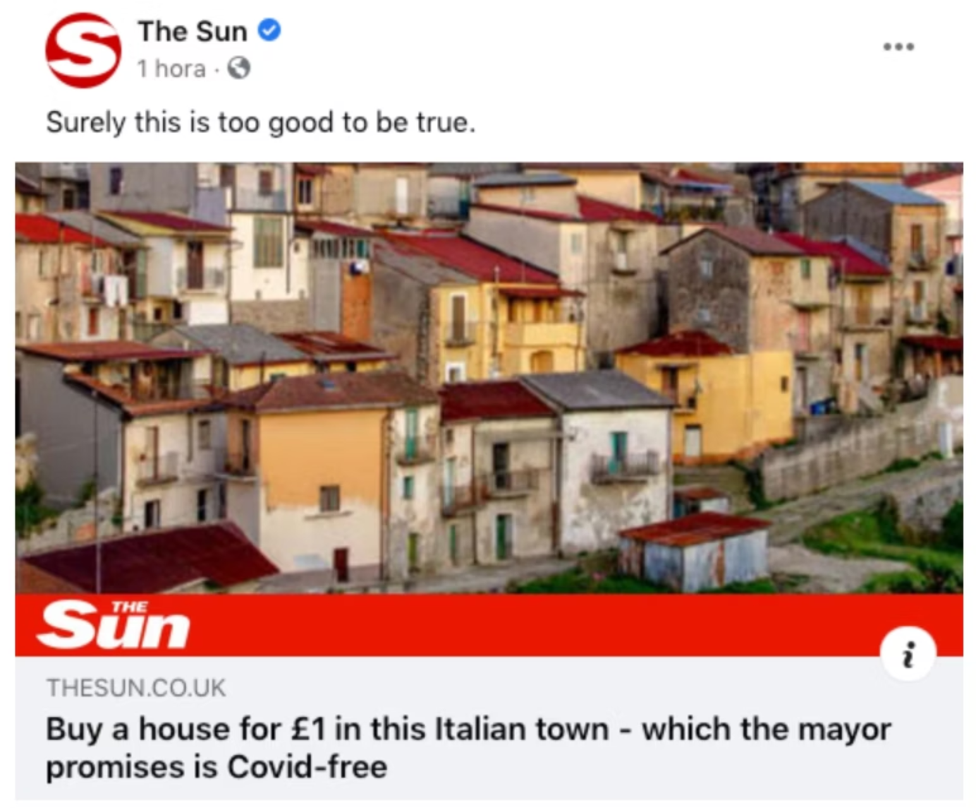
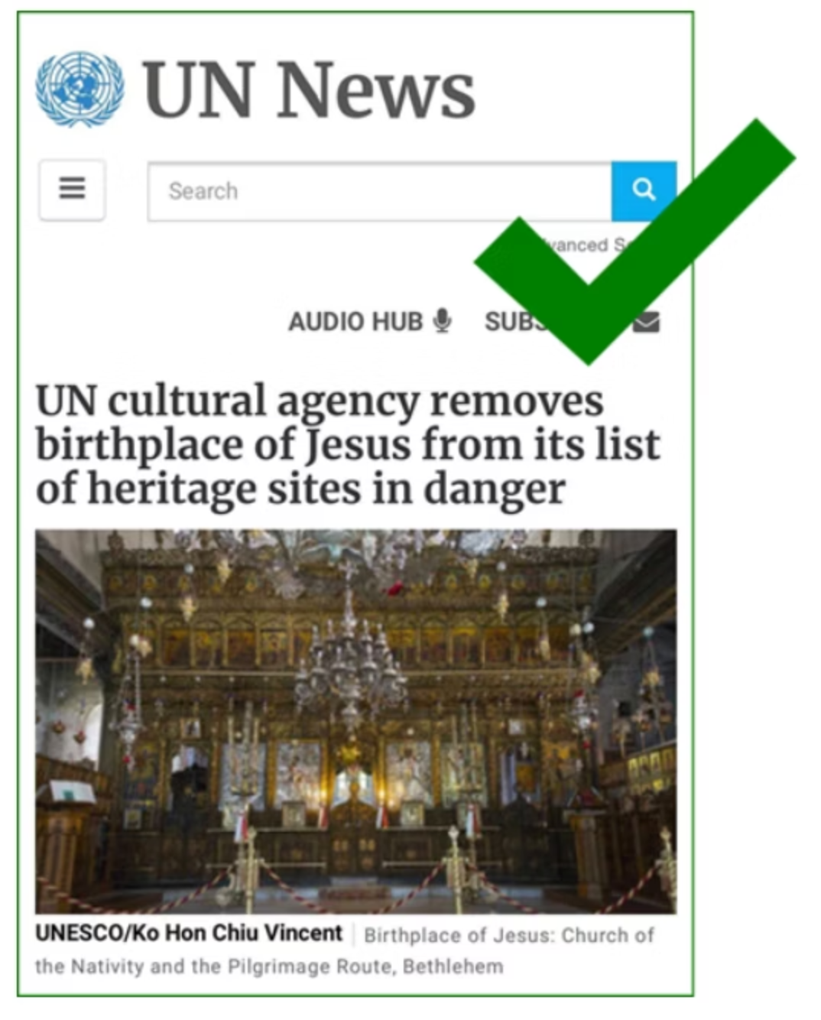
Vrste informacionog poremećaja: Kontekst i lažno predstavljanje
Obmanjujući sadržaj i lažni kontekst
Lažna povezanost i sadržaj lažnog identiteta
Autentične informacije predstavljene van konteksta (npr. delimični citati, selektivna statistika). Verodostojan sadržaj preoblikovan sa lažnim kontekstualnim informacijama (npr. smeće u Hajd parku pogrešno povezano sa protestom).
Klikbejt korišćenjem obmanjujućih naslova. Lažno predstavljanje pravih izvora (npr. lažni novinski sajtovi koji koriste logoe pravih brendova).

Slide 9
Rešavanje informacionog poremećaja
Snalaženje u dezinformacijama zahteva kritičko razmišljanje i višestruki pristup:
01
02
03
Obrazovanje
Regulacija
Tehnologija
Promovišite medijsku pismenost kako biste pomogli pojedincima da kritički procenjuju sadržaj.
Platforme moraju sprovoditi mere da smanje širenje dezinformacija.
Razvijati alate za otkrivanje i označavanje fabrikovanog sadržaja.

Slide 10
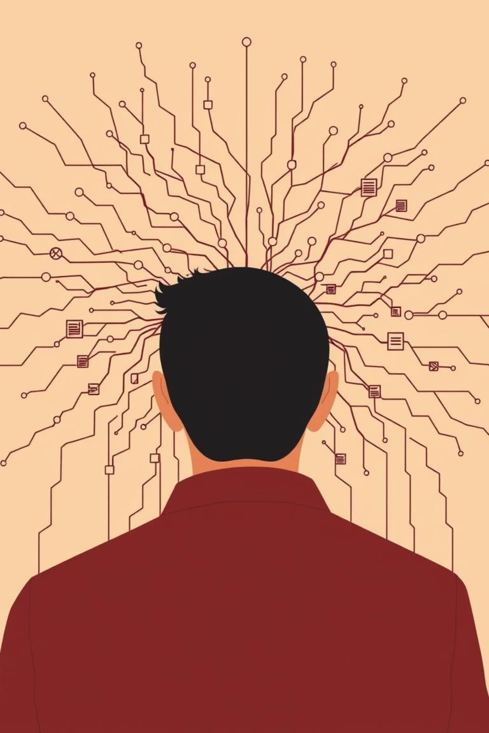
Podsticanje informisane budućnosti
Informacioni poremećaj predstavlja složeni izazov u našem međusobno povezanom svetu, obuhvatajući sve od nenamernih misinformacija do zlonamernih dezinformacija i manipulacije.
Razumevanje njegovih različitih oblika i uticaja je prvi korak ka izgradnji otpornosti. Negovanjem kritičkog mišljenja, unapređenjem medijske pismenosti i iskorišćavanjem kolektivnog delovanja, možemo da se krećemo kroz ovaj složeni pejzaž.

Slide 11
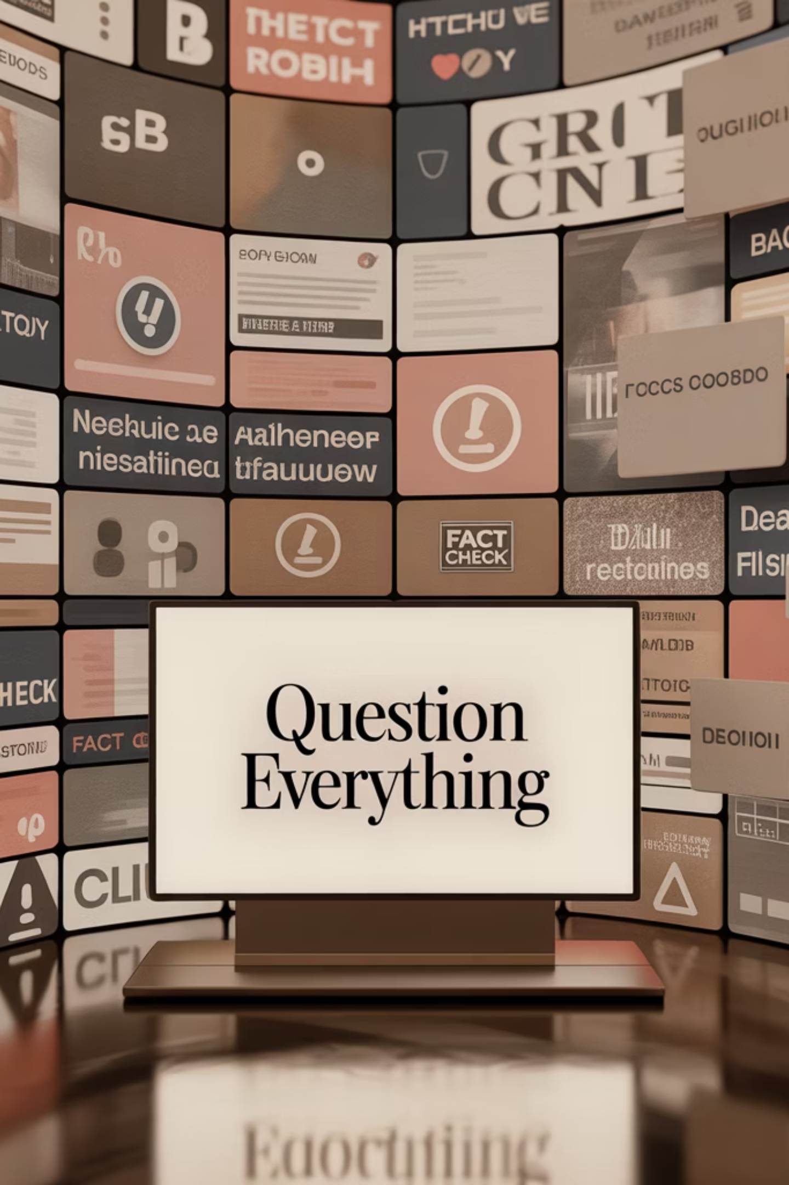
Hvala
Pitanja?

